Slide 1
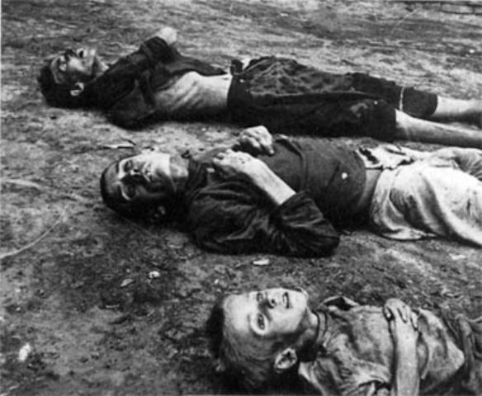
Голодомор в Білій Церкві в 1932 -1933р.
Підготувала :
Учениця 11-А
Осауленко Тетяна

Slide 2
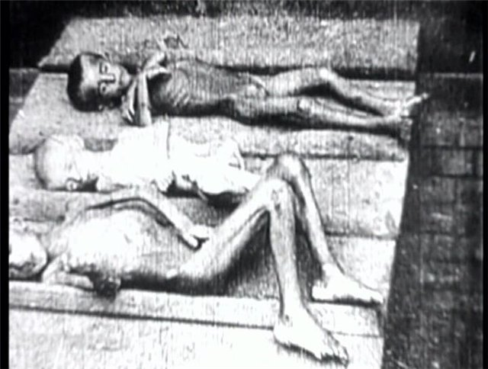
Голодомор — це соціально-економічне явище, що виявляється у позбавленні населення мінімуму необхідних продуктів харчування та призводить до його вимирання та негативної зміни демографічної та соціальної структури населення. Голодомор може організовуватися урядом штучно з метою винищення певних груп населення.
Голодомор — це найбільша трагедія української нації за всю її історію. Це справді був геноцид, влаштований тодішніми Кремлівськими зверхниками з метою зламати національний дух, українські прагнення до унезалежнення від Москви, збереження України в складі імперії...

Slide 3
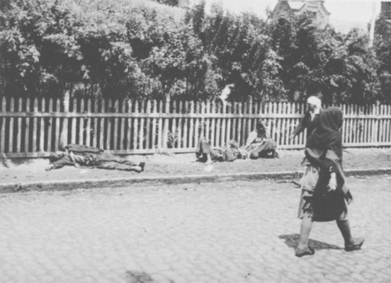
Масова колективізація на Білоцерківщині проходила під тиском сили і досить, таки швидко. Якщо в жовтні 1930 року у колгоспи об’єднувалися 24 % селянських господарств , то у 1932 році – 61%.
Це призвело до того, що створені колгоспи були не готові до виконання своїх виробничих завдань.
Саме це стало причиною апатії і незадоволення в колективах .А далі стало нічого їсти, нічим сіяти. В районі було засіяно не більше 30% усіх посівних прощ. Але навіть і засіяні не всі було оброблені. Саме про такий стан на Білоцерківщині доповідав у квітні 1932 року секретар Центрального Комітету Комуністичної партії (більшовиків) України С.В. Косіор Сталіну.

Slide 4
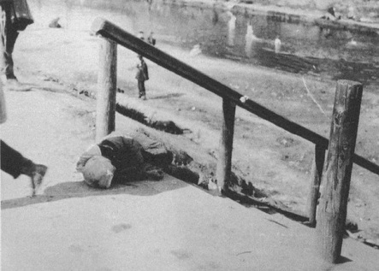
Такими ж темпами проводилась і хлібозаготівля. Газети відкрили «вогонь» по хлібосаботажниках та опортуністах. В ці роки почалися масові репресії проти селян за зрив плану хлібозаготівель. Бригади по хлібозаготівлях забирали у людей останні крихти , прирікаючи їх на неминучу загибель від голоду. При цьому вибивали двері , розбирали підлоги, били вікна.
Із зерновою переплелася криза в тваринництві. За п’ять років колективізації на Білоцерківщині поголів’я худоби скоротилося більше , ніж на половину. Про це відмічав у своєму листі член ЛКСМУ Г.І.Ткаченко секретарю ЦК КП(б)У С.В.Косіору : «На Білоцерківщині в колгоспах , в яких було коней 100-150 , зараз тільки 40-50 , та й ті такі , що падають. Люди страшно голодують. Я просто не розумію. І якщо б мені хто-небуть авторитетно доводив хоча б десь в 1927-28 рр. , що при Радянській владі можуть помирати на роботі з голоду, я не повірив би, висміяв , а то і зовсім прогнав би його.»

Slide 5

Замість надання допомоги голодуючим, для боротьби з так званими «куркульськими перукарями» і «несунами» , 7 серпня 1932 року був прийнятий Закон про охорону соціалістичної власності , написаний власноручно Сталіним. За крадіжку колгоспної або кооперативної власності передбачався розстріл з конфіскацією всього особистого майна або позбавлення волі не менше ніж на 10 років знову ж з конфіскацією всього особистого майна.
Сталін зажадав суворого виконання цього закону як найпершого обов’язку всіх комуністів , колгоспників і робітників. Сучасники називали цей драконівський закон «законом п’яти колосків». На жаль, його дієвість відчули й наші земляки – Пересунько С.М. з с.Щербаки , Півторак М.Г. з с.Фастівки та інші. Всі вони посмертно реабілітовані.

Slide 6
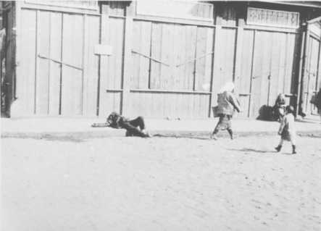
За короткий час масове безробіття в місті змінилося голодом на робочі руки. Важливим фактором цього , крім будівництва промислових підприємств , став перехід до 7-годинного робочого дня з трьома змінами. Ці заходи почали впроваджуватися на підприємствах в 1927 р. ще з великою обмеженістю , але вже в 1929 р. швидко почали розповсюджуватись і до кінця п’ятирічки було намічено ввести їх скрізь.

Slide 7
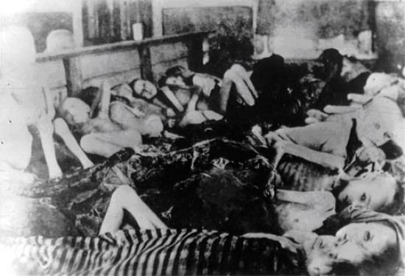
В голодні 30-ті роки міграція до міста ще збільшилась. Незважаючи на те, що щоденна пайка була зменшена службовцям удвічі, а для робітників в 1,5 раза ,останнім все ж було трохи легше. Вони одержували пайки по півкілограма хліба із кукурудзяного борошна. Місто заповнювали біженці звідусюди, десятки яких вмирали прямо на вулицях. Маса голодуючих переповнювала місто , хоча в Преображенському соборі зимою 1933 року зберігалася тисяча центнерів резервного зерна.

Slide 8
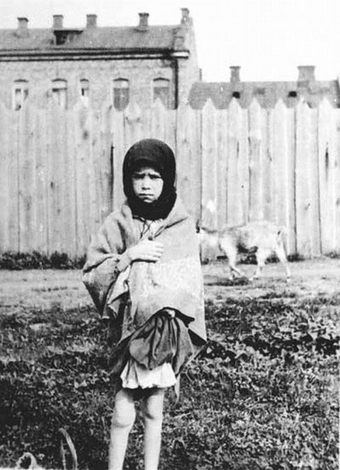
Жителька Заріччя Штика О.А згадувала , як її сусідка шматком хліба заманювала дітей до хати , вбивала їх, варила холодець та смажила котлети для базару. Була спіймана міліцією. І коли її посадили на підводу з двома котлами , в яких варився холодець , люди кидали в неї каміння , плювали вслід.

Slide 9
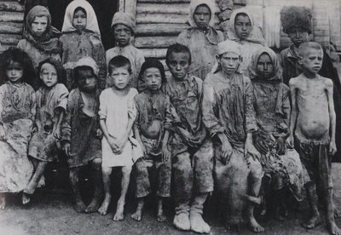
Смертність в навколишніх селах досягала 10-12% . У повному відчаї голодні селяни шукали правди ,надсилали листи Г.І.Петровському з уряду України.
В цих повних відчаю листах сповіщалося , що голодні люди їдять траву, кору дерев , здохлих тварин. Ось один з таких листів , що надійшов з с. Лосятина : «Чи законно це, що людей оставили без куска хліба, жодного хунта зерна , можна ж прохарчувати 5 місяців дітей одною картоплею, якої уже немає, день од дня голодних збільшується . Чи знає історія час, який зробила зараз Рад-влада . Тисячі пудів забрано і снопами, і зерном, але грошей людям не сплачують до сього часу, для цього потрібно приїхати з центру і зібрати загальні збори села і спитати людей у кого що забрано і не заплачено,бо на район ми не віри м,багато забрано хліба,борошна,сала,м’яса. Дайте хліба! Дайте хліба! Дайте хліба!»– закінчується лист.

Slide 10
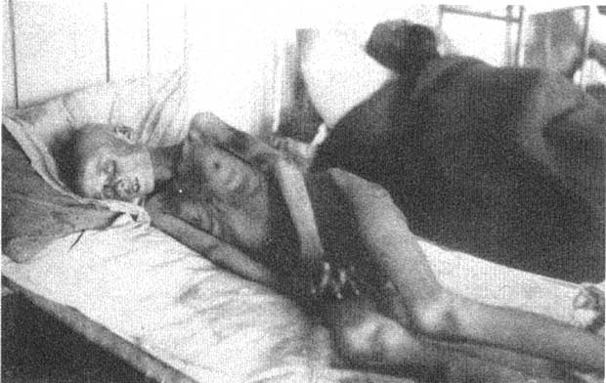
Білоцерківський район опинився у найтяжчому стані на Київщині , яка була на другому місці (після Дніпропетровської) по кількості повідомлень про голодування. В районі було створено спеціальна комісія для мобілізації засобів і надання допомоги голодуючим.
Проте розміри допомоги не відповідали масштабам лиха. Сталін і його оточення після проголошення на початку 1933 р. «дострокового» виконання першого п’ятирічного плану, «успішного розв’язання грандіозного завдання побудови фундаменту соціалізму» не визнали в країні голоду.

Slide 11
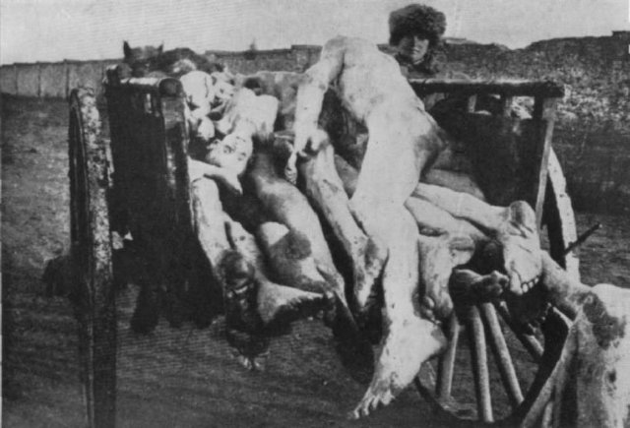
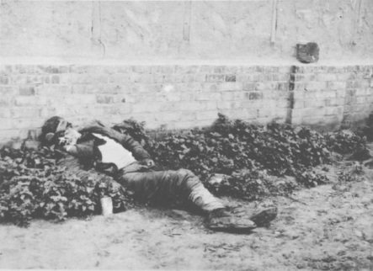
У багатьох селах трупи своєчасно не хоронили ,а звалювали у погреби , двори. Бригади сільрад , збираючи трупи, не ховали їх поодинці, а копали спільні ями, куди скидували від 10 до 15 трупів. Таким чином, в деяких селах трупи померлих знаходились в будинках по кілька днів.
В загальній кількості голодуючих , опухлих і хворих на ґрунті недоїдання в області досягало кілька десятків тисяч чоловік.
За останній час відмічали значний ріст трупоїдства і людоїдства. Щоденно з районів одержували -10 і більше донесень.

Slide 12
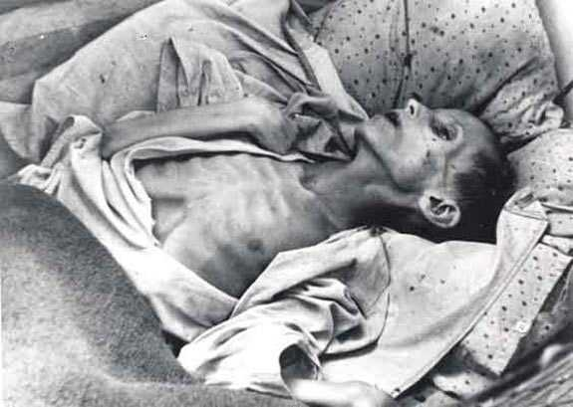
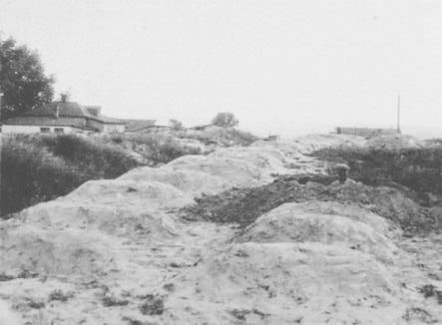
Таким чином, якщо труднощі 1921 року були викликані господарською розрухою і небувалою засухою , то причини нової трагедії Білоцерківщини , як і всієї України , коренилися в нежиттєздатності колективізованого сільського господарства , яке стало наслідком авантюристичного намагання Сталіна виконати п’ятирічку за три роки ,а також діями надзвичайних комісій, які «заготовляли» хліб в голодних селах навіть на початку лютого 1933 року. По суті , це був тотальний геноцид проти українського народу , націлений в першу чергу на знищення його генофонду – трудового селянства.

Slide 13
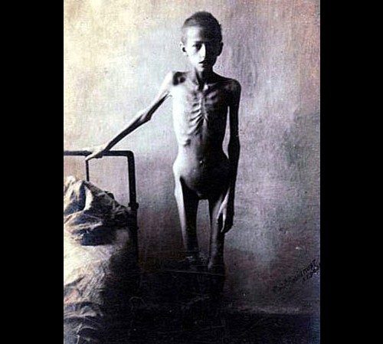
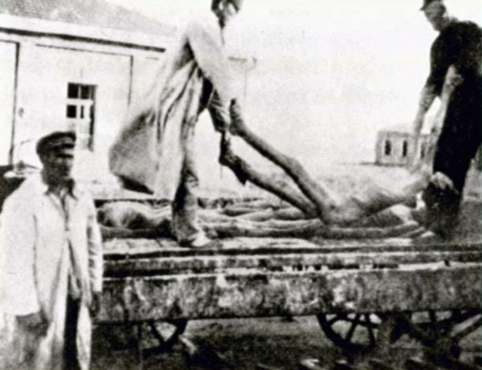
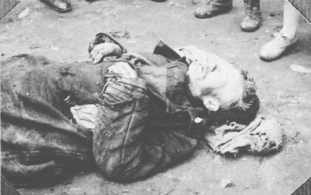
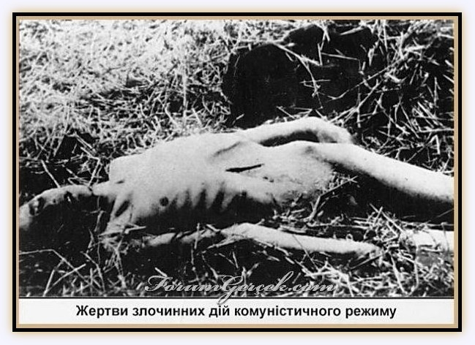

Slide 14
